Slide 1
TLB_과제완료보고서
2020. 04

Slide 2
배경/추진내용/기대효과
배경
클라우드 인프라 환경에서 유연하고 확장성 있는 클라우드의 장점을 누리기 위해서는 클라우드상에서 동작하는 어플리케이션 또한 개발환경에 유연하고, 독립적으로 동작하도록 개발되어야 함.
이를 위한 어플리케이션 형태로 여러 서비스의 조합으로 시스템을 개발하는 Microservice 기반의 아키텍처가 채택되고 있음. 그러나 이 마이크로서비스를 만드는 과정은 매우 복잡하고 어려우며 높은 역량을 필요로 함.
최근의 개발프로세스는 피드백을 기반으로 점진 반복적으로 소프트웨어를 개발하는 Agile 프로세스가 대세임
Agile 프로세스 하에서 복잡한 마이크로서비스를 만들 수 있는 공정 및 기법들 연구가 필요
마이크로서비스를 설계하는 대표적인 기법인 도메인주도 설계 기법을 연구하여, Agile 프로세스의 특징인 단순하고 핵심에 집중하는 Task들로 식별해내고, 그에 적절한 산출물들을 제시하고, 샘플 및 프로토 타입을 작성해 봄으로서 자사인력들이 마이크로서비스 아키텍처를 이해하고, 쉽게 접근하도록 함.
사내 클라우드 어플리케이션 방법론의 프로세스로 도입, 구성들이 쉽게 마이크로서비스 아키텍처를 이해하고 설계/개발하기 위한 가이드로 발전시키겠음.
본 문서의 공정 및 산출물 예시
본 프로토 타입 소스( 현재 계속 개발중) https://github.com/cnaps/main
2. 마이크로서비스 개념에 대해 설명하는 디지털 프로세스 혁신 담당의 기술 블로그의 컨텐츠로 게시 중
https://engineering-skcc.github.io/tags/microservice/
추진내용
기대효과
결과물
Notes:
이벤트 주도 설계를 통해서도 살펴보았지만 #1 서비스를 제공하는 각 서비스 간의 관계는 서비스가 독립적이고 대체가능하도록 느슨하고 유연하게 구조화되어 있어야 합니다. 또한 헥사고날 아키텍처를 통해 살펴본 것처럼 #2 서비스 내부의 구조도 시스템의 유연성과 확장성을 높이기 위해 기술과 비즈니스 로직을 분리하여 구축하는 것이 바람직합니다.

Slide 3

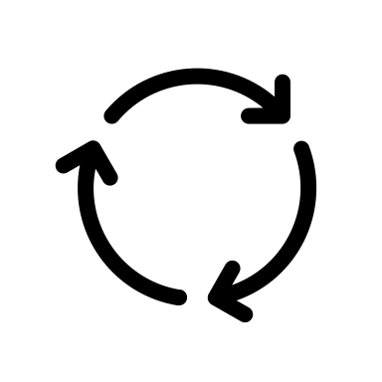
마이크로서비스 개발프로세스
Agile – Fast Fail !
외부 영역
도메인
Sprint#N
내부 영역
아키텍처정의
(외부,내부)
Back-End설계
Back-End구현
아키텍처정의서
Domain Model
Data Model
API설계
API Test
CI/CD
시연/회고
마이크로서비스
도출
Front-End설계
Front-End구현
Build, Deploy
Context Map
UI설계
UI Test
Notes:
이벤트 주도 설계를 통해서도 살펴보았지만 #1 서비스를 제공하는 각 서비스 간의 관계는 서비스가 독립적이고 대체가능하도록 느슨하고 유연하게 구조화되어 있어야 합니다. 또한 헥사고날 아키텍처를 통해 살펴본 것처럼 #2 서비스 내부의 구조도 시스템의 유연성과 확장성을 높이기 위해 기술과 비즈니스 로직을 분리하여 구축하는 것이 바람직합니다.

Slide 4



















아키텍처정의서(외부)
Appl.
Channel
Core Services
Data
Front End Service
Back-End Service
RDB
가입승인 MS
Maria
Mobile
Mobile BFF
사용자/조직 MS
MDB
Browser
Web BFF
역할/권한 MS
Redis
게시판 MS
Legacy
…
Oracle
Platform
Platform Services
MSA Base Services ^{주3}
DevOps-Pipeline
협업환경
Message Bus
Centralized
Logging
라이브러리
API G/W
Monitoring
Config.
Service Discovery
Svn
Sonar qube
Confluence
Rabbit MQ
Zenkins
Jira
Kafka
ELK
Nexus
Routing,L/B
(Zuul)
Hystrix
Config server
Eureka
Infra
Infrastructure
VM
Bare Metal

Slide 5
아키텍처정의서(내부)
Back End
외부 영역
API 호출
프록시어댑터
마이크로서비스
메시지
브로커
메시지
컨슈머 어댑터
내부 영역
Service
Proxy
I/F
도메인
기능제공
Service
I/F
Aggregate
Entity
Client
REST API
JSON
Vo
Event
I/F
이벤트 메시지
처리 어댑터
메시지
브로커
Service
Repository I/F
저장소
처리 어댑터
DB

Slide 6
아키텍처정의서(내부)
Spring Boot 패키지 구조 및 명명규칙
└── XXXService
├── exception
│ └── NotEnoughStockException.java
├── XXXServiceApplication.java
├── repository
│ ├── ItemRepository.java
│ ├── MemberRepository.java
│ └── OrderRepository.java
├── controller
│ ├── ItemController.java
│ ├── MemberController.java
│ └── OrderController.java
├── domain
│ ├── Address.java
│ ├── Category.java
│ ├── Delivery.java
│ ├── DeliveryStatus.java
│ ├── Member.java
│ ├── Order.java
│ ├── OrderItem.java
│ ├── OrderStatus.java
│ └── item
│ ├── Album.java
│ ├── Book.java
│ ├── Item.java
│ └── Movie.java
└── service
├── ItemService.java
├── MemberService.java
└── OrderService.java
외부 영역
API 호출
프록시어댑터
데이터 처리
메시지
컨슈머 어댑터
내부 영역
Service
Proxy
I/F
REST API 처리
도메인
JSON
REST API
Service
I/F
Aggregate
Entity
Vo
Event
I/F
이벤트 메시지
처리 어댑터
비지니스로직(개념)
Service
Repository I/F
저장소
처리 어댑터
비지니스로직(흐름)

Slide 7
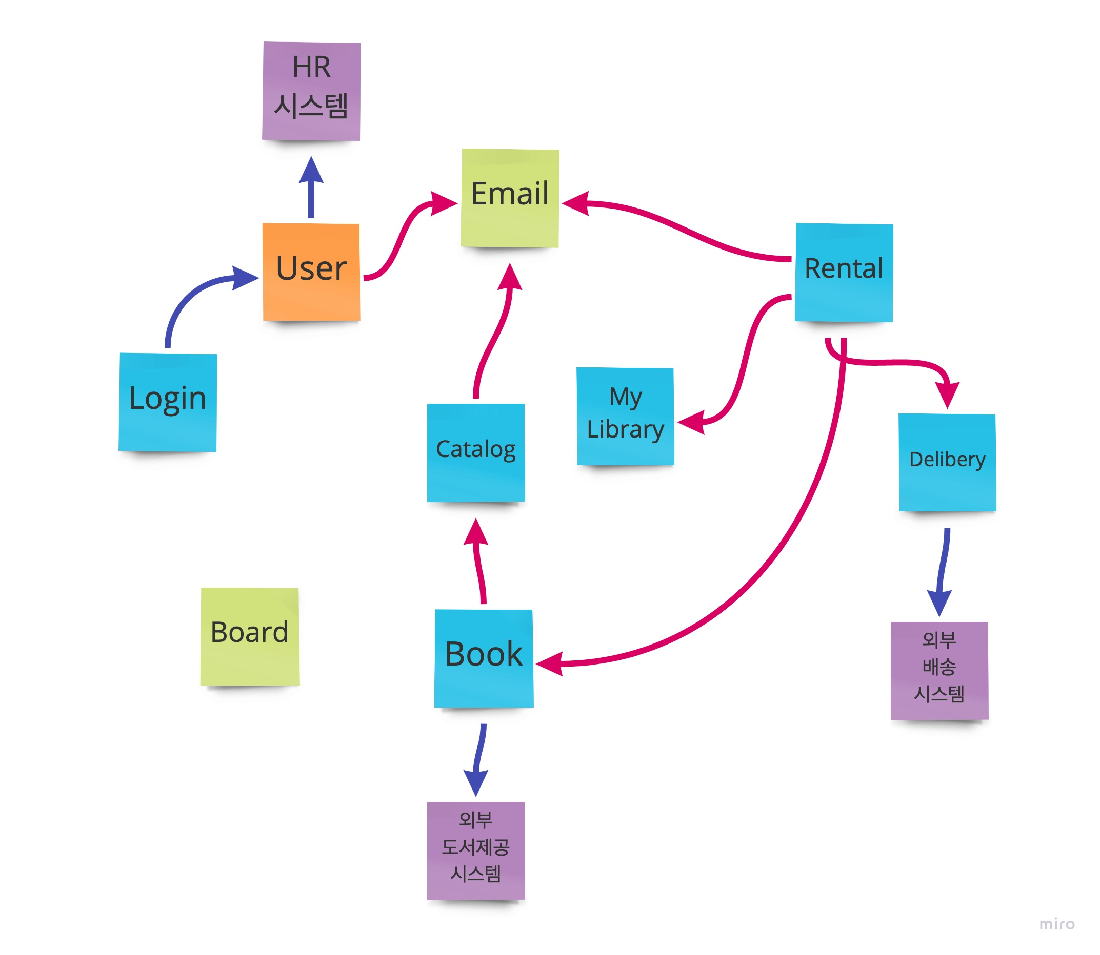
Context Map
마이크로서비스 도출 및 의존관계
비동기
Message
동기 API Call

Slide 8
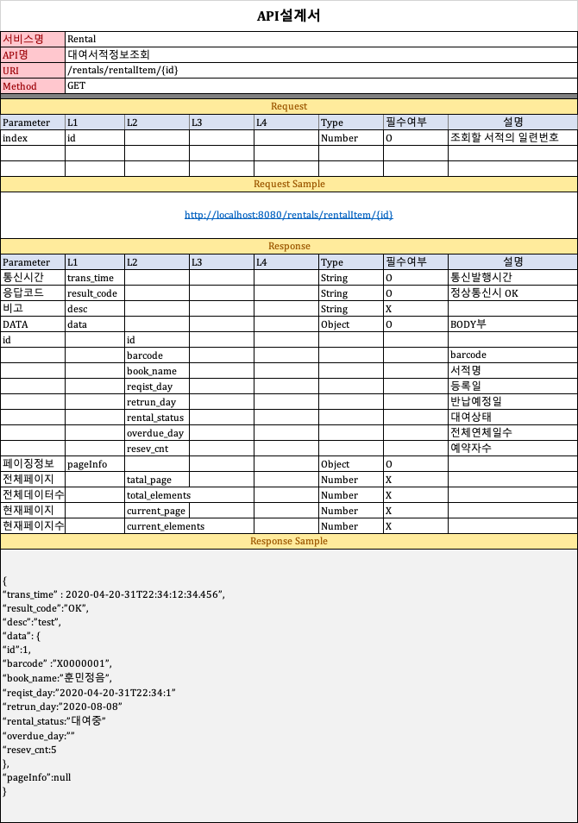
API 설계(Rental)
서비스의 API 명세

Slide 9
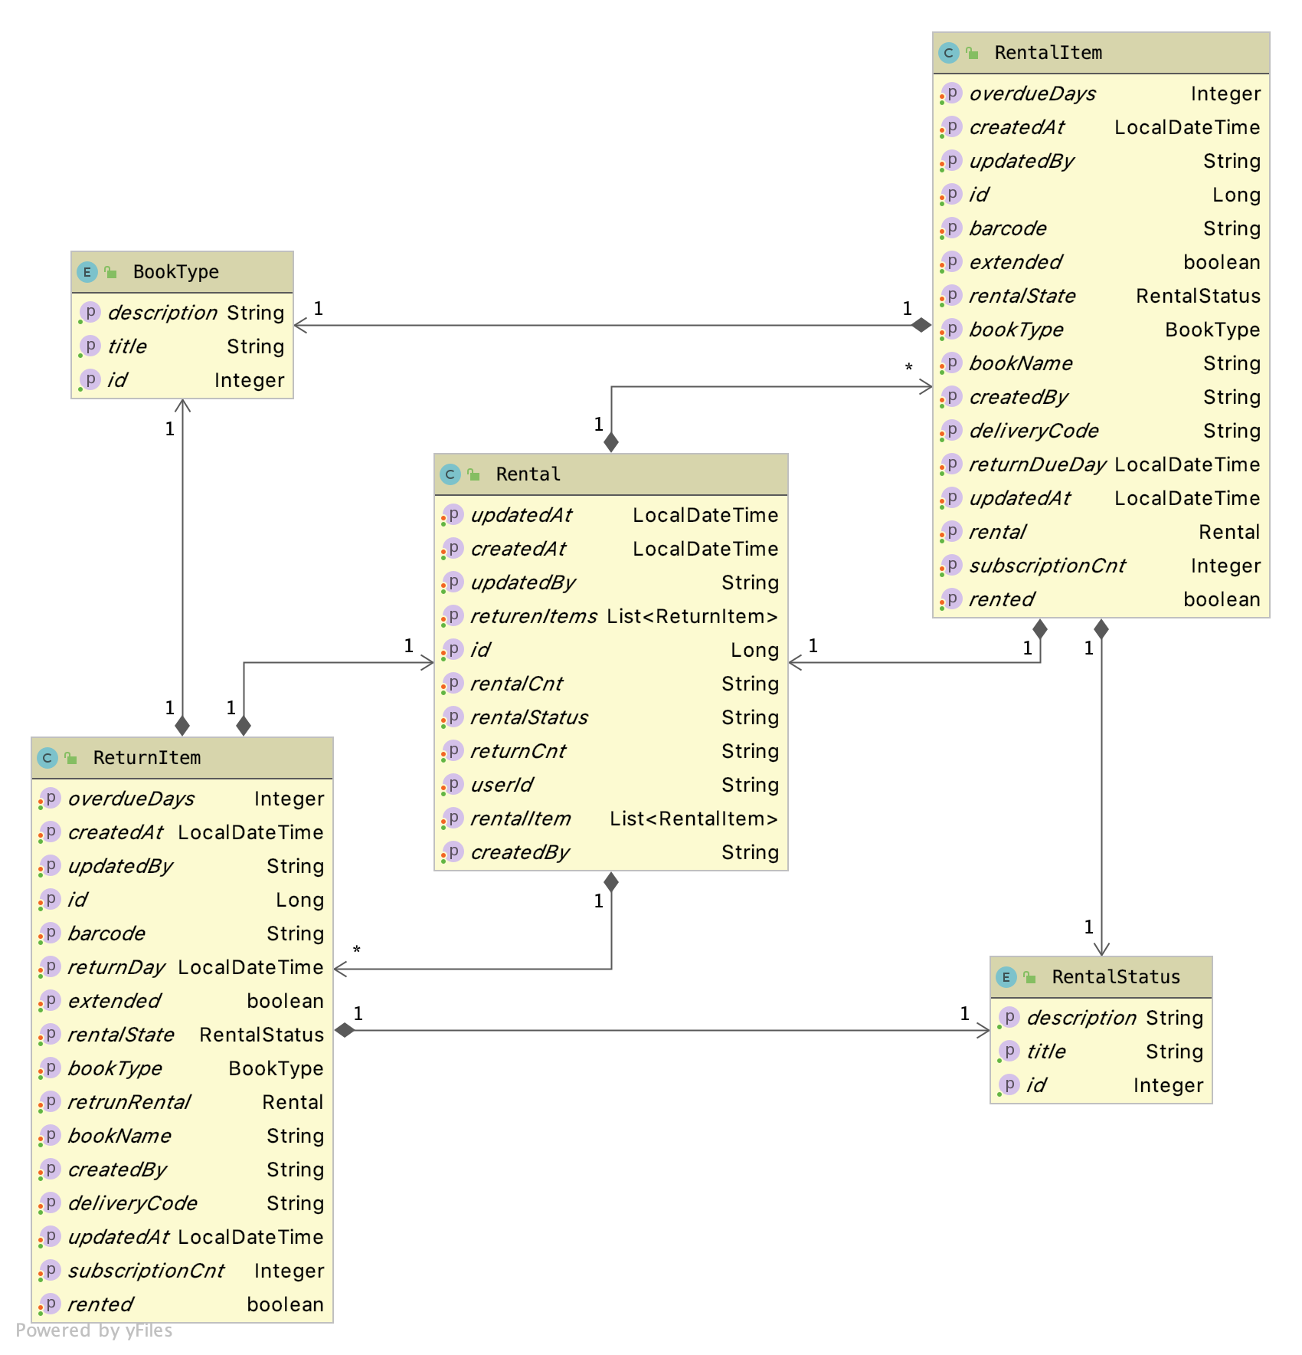
도메인 모델(Rental)
Domain 객체 모델

Slide 10
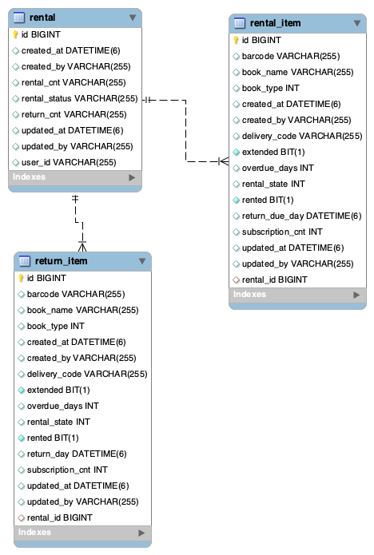
Data 모델 (Rental)

Slide 11
[참고] 도메인 모델 - 핵심개념 (Rental)
연체되면 대출정지됨
대출
대여정책
id
borrowerId
대여상태
대출건수
반납건수
대출품목:List
반납품목:List
대여최대건수 = 5
대여기간 =14
대여상태
대여최대건수 5권
대여기간:14일
연장가능횟수:2번 (예약자가 없을 경우)
연체되면 대출금지
연체일수 만큼 포인트로 가감 가능
전체연체일수가 사라지면 대출금지해제됨
대여가능
대출중지
대출
연장
연체처리
대출정지
반납
정지해제
배송완료
대출api
Barcode
도서유형
도서명
대출회원id
대여방법
대출품목
반납품목
직접대여
배송요청
id
Name
등록일
반납예정일
연장여부
대여상태
pr
배송일련번호
전체연체일수
예약자수
id
Name
등록일
반납예정일
연장여부
대여상태
반납일
대여방법
배송일련번호
전체연체일수
예약자수
연장여부
대여상태
가능
불가
대출중
연체중
반납완료

Slide 12
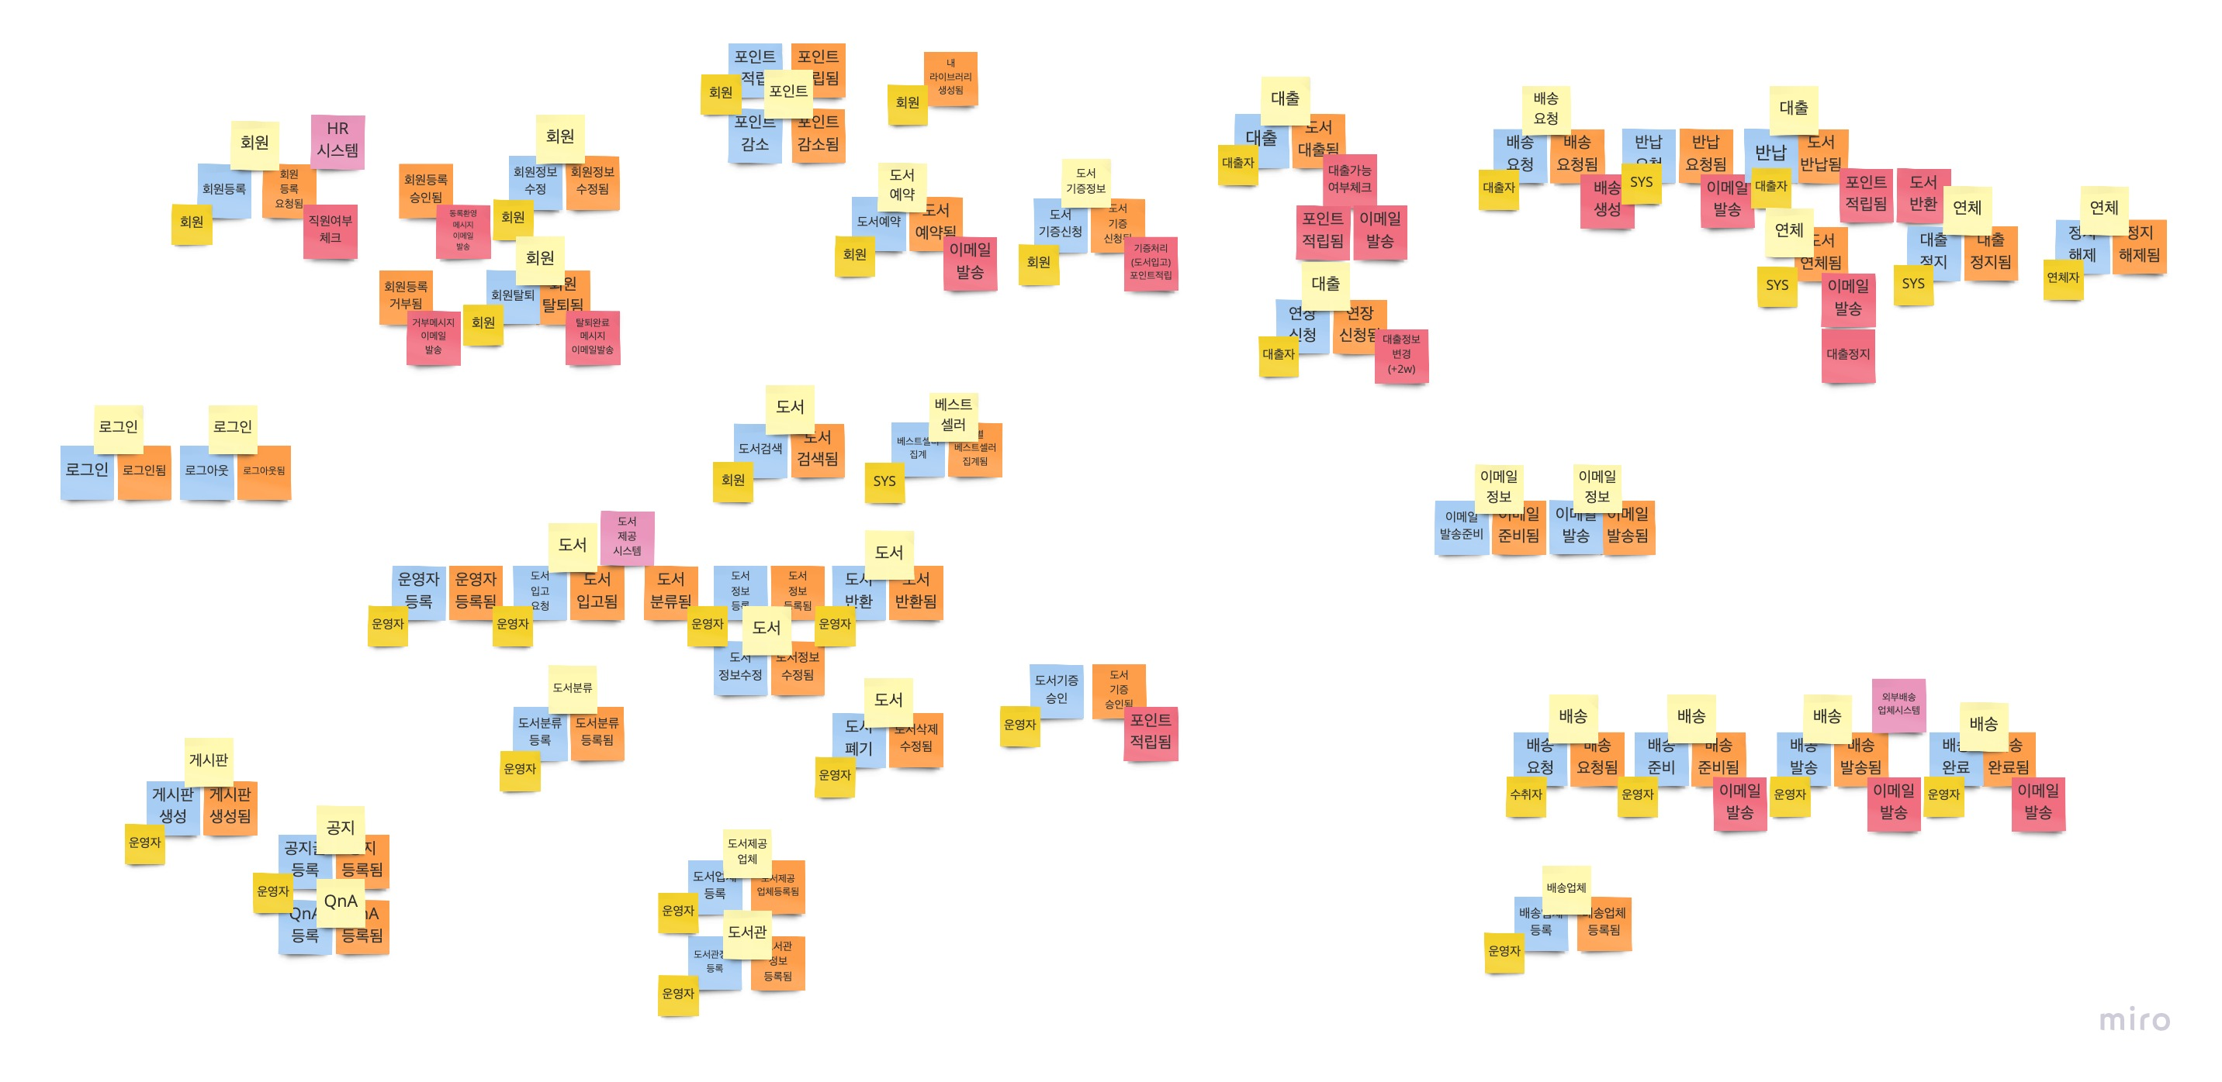
[참고] 이벤트 스토밍을 통한 서비스 시스템 식별 및 Bounded Context 식별
Rental
User
My Library
Catalog
Email
Login
Book
Delivery
Board

Slide 13
[참고 ] 서비스 매핑
동기 호출, 비동기 호출을 정의하자.
주요 유스케이스로 검증해보자
사용자등록, 로그인
도서입고, 도서검색,도서예약
대여, 반납
도서연장, 연체, 정지해제

Slide 14
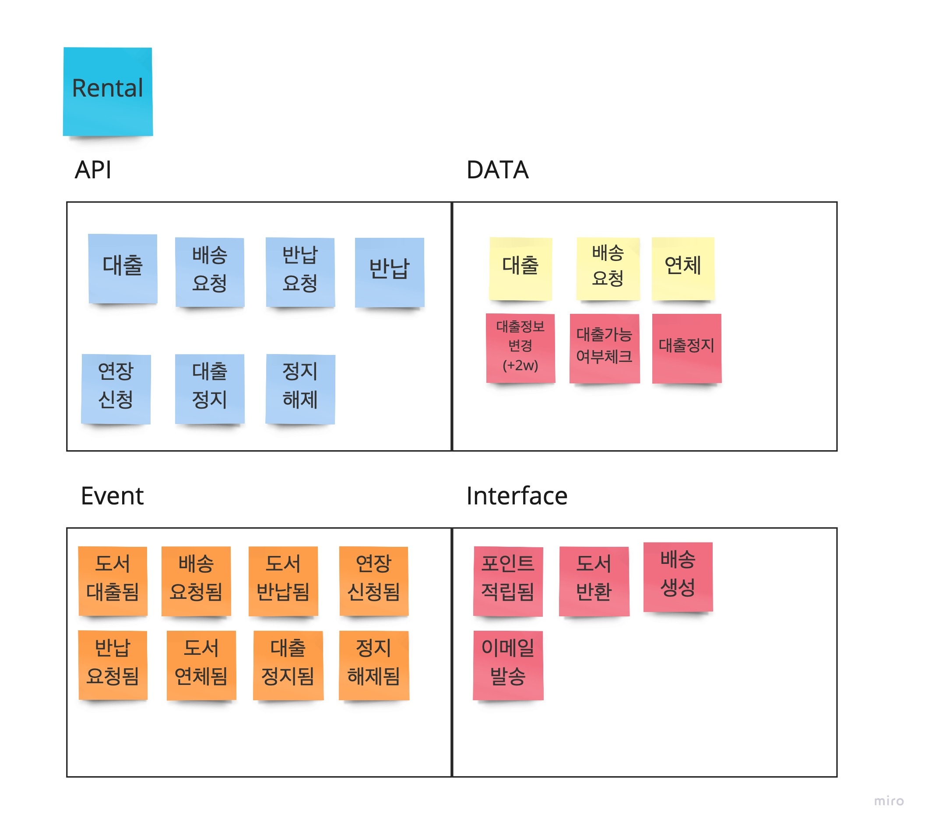
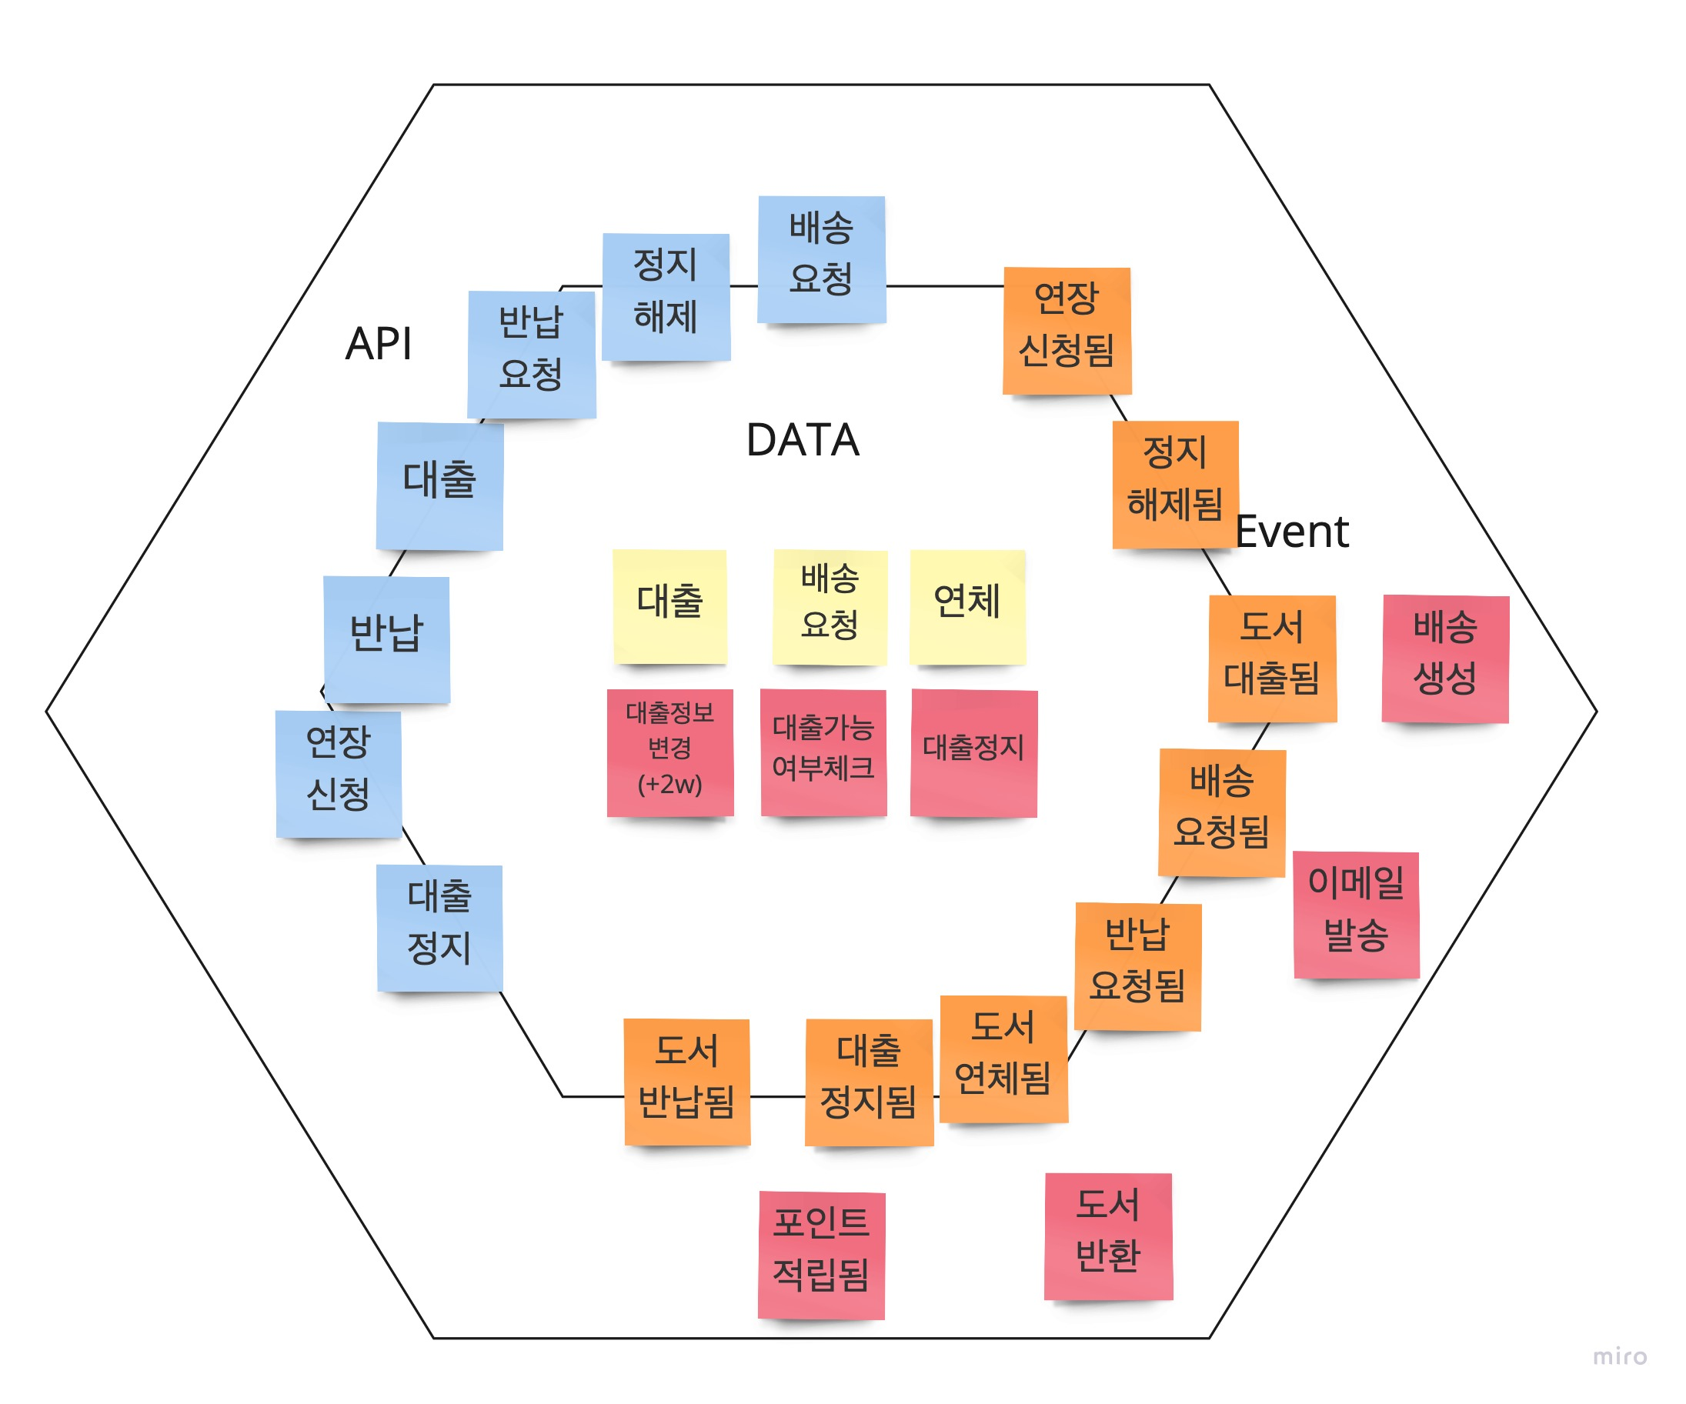
[참고] 마이크로 서비스 별 명세
API,DATA,Event,Interface 정의

